Slide 1
CHÀO MỪNG CÁC EM ĐẾN VỚI BÀI HỌC NGÀY HÔM NAY!

Slide 2
KHỞI ĐỘNG
Các em hãy hát bài hát “Mưa rơi” và vận động nhịp nhàng theo nhịp điệu bài hát

Slide 3
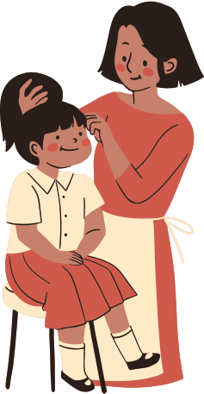
CHỦ ĐỀ 6: MẸ TRONG TRÁI TIM EM
TIẾT 23: HỌC HÁT BÀI: Chỉ có một trên đời
THƯỜNG THỨC ÂM NHẠC: Giới thiệu nhạc sĩ Johannes Brahms và tác phẩm Lullaby

Slide 4
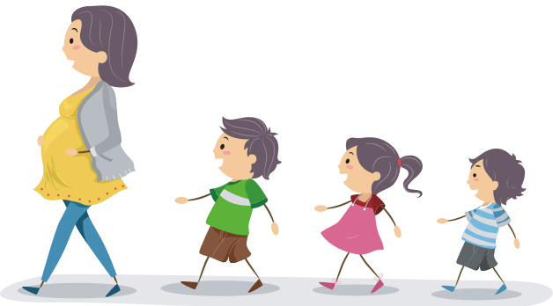
I. Học hát: Bài “Chỉ có một trên đời”

Slide 5
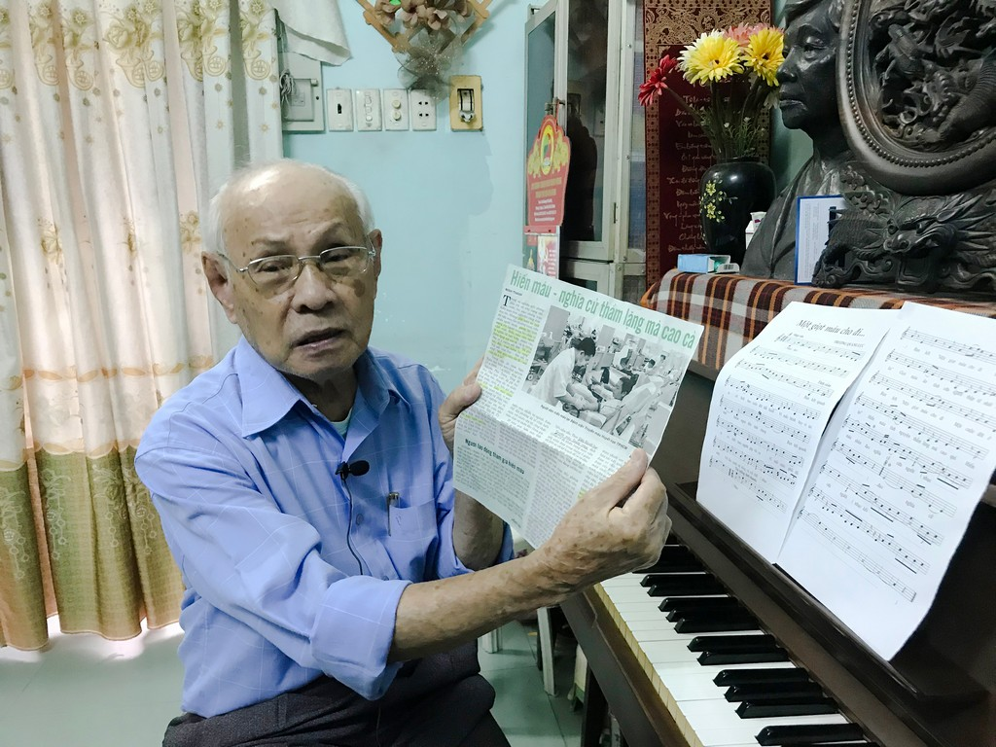
1. Tác giả

Slide 6
Sinh năm 1933.
Quê quán: Quảng Ngãi.
Hiện sống và làm việc tại Thành phố Hồ Chí Minh.
Riêng lĩnh vực âm nhạc cho thiếu nhi, ông có nhiều tác phẩm phổ biến rộng rãi như: Trái đất này là của chúng mình (thơ Định Hải), Màu mực tím, Tuổi hồng, Chỉ có một trên đời,...

Slide 7
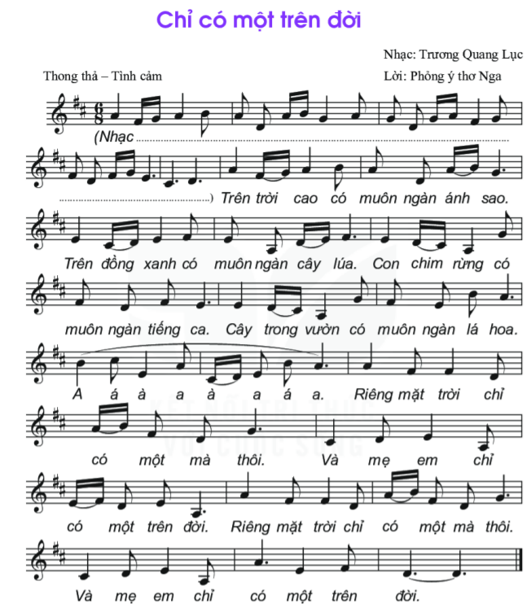
2. Bài hát

Slide 8
Trên trời cao có muôn ngàn ánh sao.
Trên đồng xanh có muôn ngàn cây lúa.
Con chim rừng có muôn ngàn tiếng ca.
Cây trong vườn có muôn ngàn lá hoa.
A á à a à a á a.

Slide 9
Riêng mặt trời chỉ có một mà thôi.
Và mẹ em chỉ có một trên đời.
Riêng mặt trời chỉ có một mà thôi.
Và mẹ em chỉ có một trên đời.

Slide 10
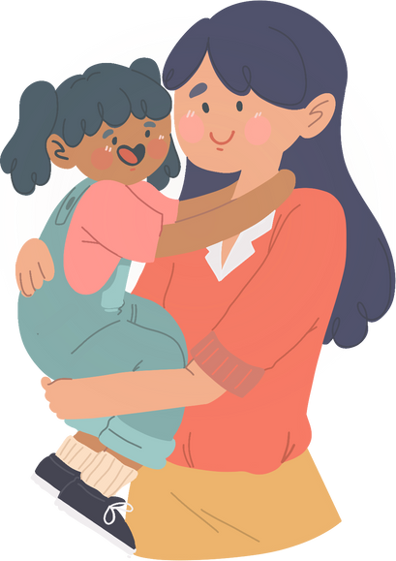
c. Hát cả bài
Lĩnh xướng 1: Trên trời cao... cây lúa
Lĩnh xướng 2: Con chim rừng... ngàn lá hoa
Hòa giọng: A á à.. có một trên đời

Slide 11
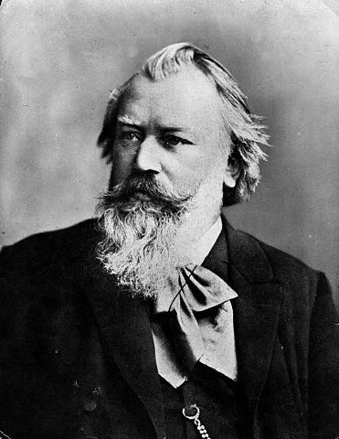
1. Tìm hiểu về nhạc sĩ Johannes Brahms
II. Nhạc sĩ Johannes Brahms và tác phẩm Lullaby

Slide 12
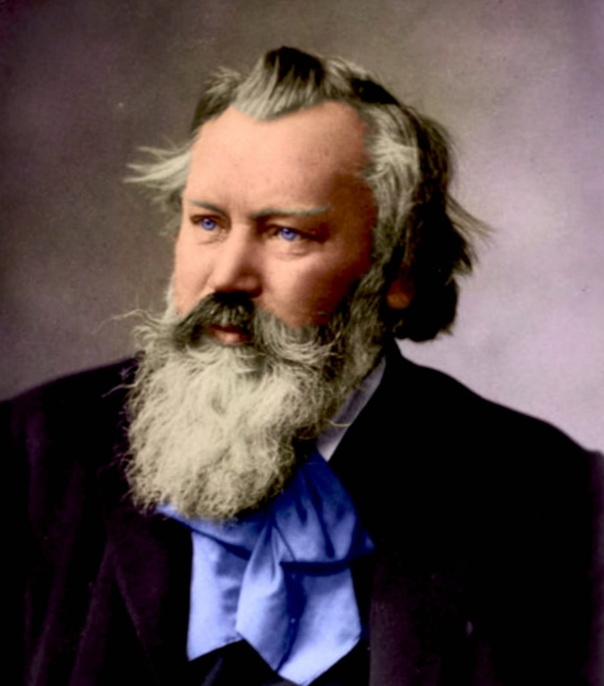
Nhạc sĩ Johannes Brahms (1833 – 1897)
Là một nhà soạn nhạc, nghệ sĩ dương cầm và chỉ huy dàn nhạc người Đức.
Các sáng tác của ông mang đậm chất âm nhạc truyền thống Đức, giàu chất trữ tình và những suy tưởng về số phận con người.
Tác phẩm nổi tiếng: vũ khúc Hungary số 5, điệu Valse số 15,…
.

Slide 13
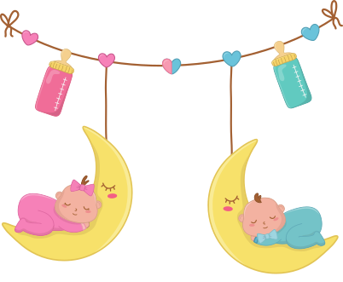
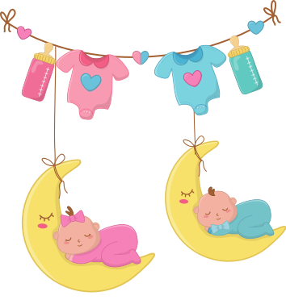
2. Nghe và cảm nhận tác phẩm Lullaby
Giai điệu nhẹ nhàng, trong trẻo, sâu lắng, thiết tha như tình cảm dạt dào của người mẹ dành cho đứa con thân yêu của mình.

Slide 14
HƯỚNG DẪN VỀ NHÀ
Luyện tập, hoàn thiện bài hát Chỉ có một trên đời dưới các hình thức đã học
Tìm hiểu trước Bài đọc nhạc số 4 và phần lí thuyết cung và nửa cung, trả lời các câu hỏi:
Bài đọc nhạc số 4 có những cao độ, trường độ nào?
Giữa các bậc âm cơ bản có mấy khoảng cách 1 cung và nửa cung?

Slide 15
CẢM ƠN CÁC EM
ĐÃ LẮNG NGHE BÀI GIẢNG!

